Slide 1
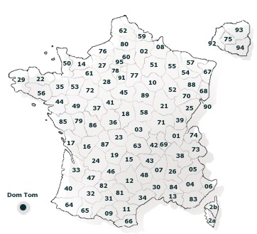
CÉLÉBRITES
HISTOIRES - INSTITUTIONS
LANGUES
MÉDIA
CULTURES
ALIMENTATION
GASTRONOMIE
INDUSTRIE
ÉDUCATION
TRAVAIL
VIE QUOTIDIENNE

Slide 2
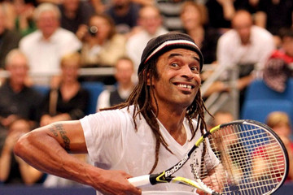
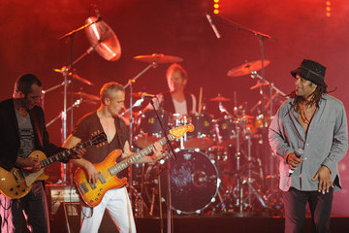
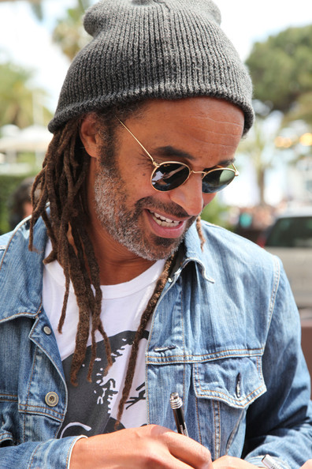
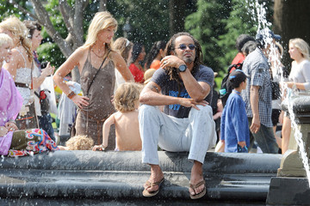
Joueur de tennis
Champion Roland Garros en 1983
A travers ses chansons, il lutte pour l’environnement et s’engage pour les problèmes contemporains.
Personnalité préférée des Français (2010)

Slide 3

EAU MINÉRALE PÉTILLANTE
“CHAMPAGNE DES EAUX DE TABLE”

Slide 4
Ecole Nationale d’Administration (ENA):
les hauts fonctionnaires du gouvernement, les grands cadres de l’administration
Saint-Cyr : les cadres militaires
Hautes Etudes Commerciales (HEC) :
les dirigeants du commerce et de l’industrie
Ecole Centrale ou Ecole des Mines : les responsables des secteurs d’ingenieurie et des travaux publics
Ecole Polytechnique : les ingénieurs
Ecole Normale Supérieure (ENS) : les professeurs de l’enseignement supérieur

Slide 5
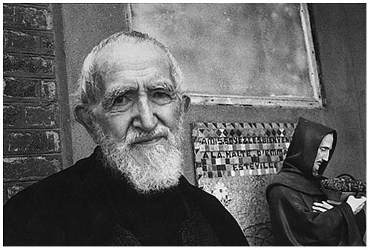
Henri-Antoine Grouès dit l’ Abbé Pierre
“Vivre, c’est apprendre à aimer.”
- s’engage dans la résistance pour aider les juifs,
- après la guerre, devient député de Meurthe-et-Moselle
- en 1949 : crée l’association “les compagnons d’Emmaus”
- hiver 1954 : très rude hiver, il lance un appel à la radio pour les sans-logis

Slide 6
Allons enfants de la Patrie
Le jour de gloire est arrivé !
Contre nous de la tyrannie
L'étendard sanglant est levé
Entendez-vous dans nos campagnes
Mugir ces féroces soldats?
Ils viennent jusque dans vos bras.
Égorger vos fils, vos compagnes!
Aux armes citoyens
Formez vos bataillons
Marchons, marchons
Qu'un sang impur
Abreuve nos sillons
http://www.youtube.com/watch?v=K4UdpkL7E4M&feature=related

Slide 7





BRICOLER
LE BRICOLAGE
UN BRICOLEUR DU DIMANCHE
“UNE BRICOLE”

Slide 8
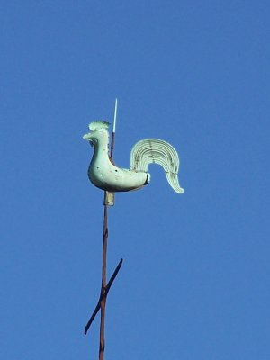
COMBATIF,
EXEMPLAIRE,
COURAGEUX,
TENACE,
INDÉPENDANT
ou peut-être aussi
un esprit mâle,
dominant,
arrogant
fier
COCORICO

Slide 9
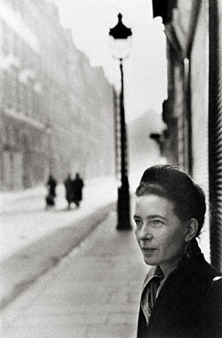
* Qu'on l'imagine céleste ou terrestre, l'immortalité, quand on tient à la vie, ne console pas de la mort.
* Comme il est difficile pour les Américains, même les Américains de bonne volonté, de ne pas se considérer comme le centre de l'univers !
* Personne n'est plus arrogant envers les femmes, plus agressif ou méprisant, qu'un homme inquiet pour sa virilité. Extrait de “Le Deuxieme Sexe”
* La parole ne représente parfois qu'une manière, plus adroite que le silence, de se taire.
Extrait de “La force de l’âge”
Simone de BEAUVOIR

Slide 10
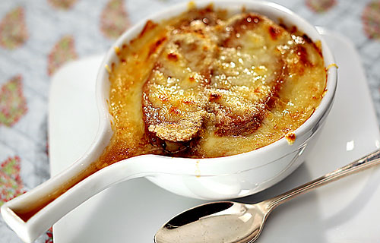
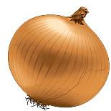
SOUPE À L’OIGNON
Mele-toi de tes oignons !
C’est pas tes oignons!

Slide 11
VIVE LES VACANCES
“BOUCHON SUR LES ROUTES,
JUILLETISTES – AOUTIENS,
LES PETITES VACANCES – LES GRANDES VACANCES,
CHASSÉ- CROISÉ

Slide 12

TRAIN À GRANDE VITESSE (TGV) / (LGV)
LIGNE À GRANDE VITESSE
LA TECHNOLOGIE FRANÇAISE

Slide 13
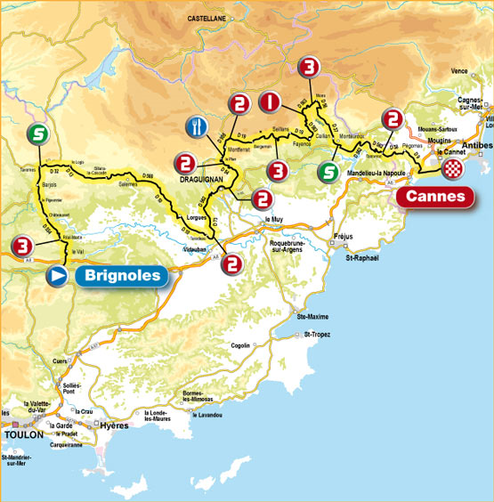

FESTIVAL DE CANNES
TAPIS ROUGE
24 MARCHES DE LA GLOIRE
PALME D’OR - PRIX

Slide 14
1. C’est une boisson qui petille, on peut en boire autant qu’on veut même si on conduit.
2. Si vous vous sentez fatigué (e), vers une heure du matin, c’est ce qu’il vous faut.
3. Il a été champion, mais maintenant c’est plutôt le reggae qui l’intéresse.
4. Ce monsieur a défendu la cause des pauvres toute sa vie.
5. On le trouve au sommet des clochers ou sur les maillots des sportifs nationaux.
6. On entonne ce chant dans les grandes occasions pour célébrer l’unité de la nation.
7. Avec lui, les distances n’ont plus d’importance.
8. C’est dans l’une ou l’autre que de nombreux ministres ou grands patrons d’entreprise ont probablement étudié.
9. Le meilleur film y gagne chaque année une Palme d’or.
10. Elle a fait avancer la cause des femmes en montrant qu’elles subissent toutes sortes de discriminations.
11. Si vous voulez faire des économies, faites-le vous même.

